Slide 1
Transport av psykisk syke

Slide 3
Veien til målet
Somatikk
Syk: prosedyre + høflig = fremme
Psykiatri
Syk: prosedyre? gråsone? syk? lovlig? sikkerhet? = uavklart/ fremme/ avbrutt

Slide 4
NRK serien 113, ep 6
https://tv.nrk.no/serie/113/sesong/1/episode/6/avspiller
18:40-21:40

Slide 5
Hvem organiserer et slikt oppdrag?
«Det står skrevet at vi skal holde oss i bakgrunnen»
«Vi har behov for dere uansett»
«Når du er under tvunget psykisk helsevern, så må vi ha politiet med oss»

Slide 6
Oppdrag: Psykiatri
Bofellesskapet/ sykehjemmet bør håndtere det selv, hvorfor skal de alltid sende pasienten inn, ved den minste utagering.
Hva er det psykiatrien holder på med? Han må jo låses inne og få behandling. Det er 4.-5. gangen vi kjører pasienten inn de siste ukene.
Psykiatrien må håndtere sine egne pasienter. De kjørte jo disse pasientene selv før.
Dette er ikke en politioppgave, det er Helse sitt ansvar.

Slide 7
Oppdrag: Psykiatri
Det er ikke helse sitt ansvar, dette er jo ordensforstyrelse og rus, det er politiet sitt ansvar.
Vi bruker så mye tid på psykiatri at det går ut over beredskapen til de som virkelig trenger det
Lårbeinsbrudd på B11, brystsmerter på B12 og psykiatri på B13
Pasienten kan jo gå selv, hvorfor trenger han ambulanse?

Slide 8
Oppdrag: Psykiatri
Utrygg, redd for å bli skadet (psykiatrihansker)
  Voldspotensial
  Uforutsigbar atferd
Holdninger
  Rus og psykiatri ( selvforskyldt?)
  Psykiatri og selvskadinger (selvforskyldt?)
  Det er bare å skjerpe seg! Et spørsmål om moral
  Vi normale og de gale

Slide 9
Oppdrag: Psykiatri
Usikkerhet
  Hva sier loven om dette?
  Hvordan de-eskalere en aggressiv situasjon?
  Hvordan kommunisere med den suicidale, psykotiske, maniske?
  Hva er psykiske lidelser?
  Hvordan type hjelp er det å få?
  Hva vil skje med deg som pasient nå?

Slide 10
Oppdrag: psykiatri-forbedring
Kompetanseheving/ kurs
Treninger/ simuleringer
Samhandlingsmøter og konferanser
Utviking av gode samhandlingsrutiner (politi, LV, Spesialisthelsetjenesten, bofellesskap, o.l)
Psykiatriambulanser - legevaktsbil
Ledsagertjeneste
Bedre tilgang til Akutt ambulant team
++++

Slide 11
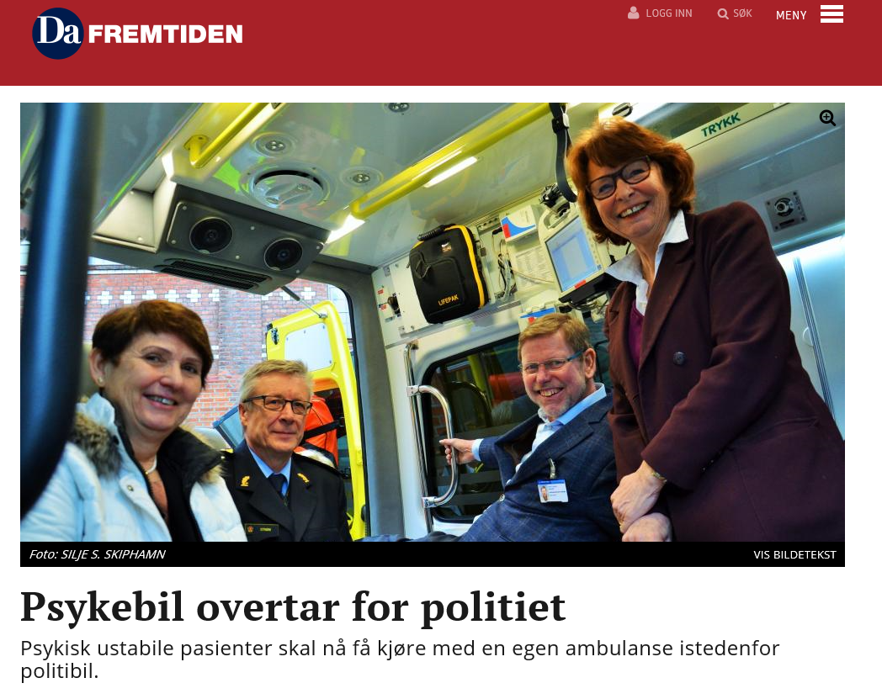

Slide 12

Politi
Rundskriv regulerer samarbeid mellom politi og helse når det gjelder psykisk syke

Slide 13
Kun nødvendig bistand
Ambulansens personale avgjør hvorvidt bistand fra politi er nødvendig. Ved mistanke om vold og/eller våpen skal politiet kontaktes.
Politiets bistand er først og fremst nødvendig ved behov for fysisk maktutøvelse utenfor institusjon. Bistand fra politiet vil også være aktuelt hvor personen antas å ville påføre seg selv eller andre skade, og helsepersonell ikke er i stand til å avverge dette.
Bistand kan videre være aktuelt hvor det er nødvendig å bane seg adgang til hus, eller annet lokale.

Slide 14
Politiets bistandsplikt ved tvungent psykisk helsevern
Politiets bistand er først og fremst nødvendig ved behov for fysisk maktutøvelse utenfor institusjon
Avhenting til tvungen legeundersøkelse
Bringe en person til tvungen observasjon eller tvungent psykisk helsevern
Tilbakehenting til tvungen observasjon eller tvungent psykisk helsevern i institusjon
Avhenting til undersøkelse eller behandling ved tvungent psykisk helsevern uten døgnopphold

Slide 15
Bistand av politi - sikkerhet
Bistand fra politiet vil også være aktuelt hvor personen antas å ville påføre seg selv eller andre skade, og helsepersonell ikke er i stand til å avverge dette.
Hva virker inn på antagelsen?
Subjektiv oppfattelse av situasjonen (personlighet)
Erfaring (alder)
Fysisk kapasitet (antall helsehjelpere)
Kompetanse (Utdanning/ trening)
Holdning (Oss og dem)

Slide 16
Bistandsanmodningen
Pasientens navn og fødselsdato
Tilstand
Relevant informasjon om tidligere atferd og andre aktuelle risikofaktorer
Hente og avleveringssted
Planlagt transportmåte og følgepersonell fra helsetjenesten
Opplysninger om eventuelle barn og unge i familien som berøres av hentingen

Slide 17
Samhandlingskonferanse
Nettverkskonferanse 2016
Samhandlingsmøte/ konferanse I Vestfold siden 2010
Erfaringer fra prosjektet “Transport av psykisk syke”

Slide 18
Dag 1 - planlegging
Først: Er dette en god ide?
Hva er formålet med konferansen, og mandatet til denne gruppen?
Hva skal innholdet være?
Hvem er målgruppen?
Konferansen planlegges i juni. Når og hvor skal det være?
Skal stiftelsen Psykiatrisk opplysning ta seg av det praktiske?

